Slide 1


Xử lý ảnh y tế
ĐẠI HỌC BÁCH KHOA HÀ NỘI
VIỆN ĐIỆN TỬ - VIỄN THÔNG
PHÂN LOẠI ẢNH UNG THƯ DẠ DÀY SỬ DỤNG RESNET
GVHD: TS. Nguyễn Việt Dũng
Nhóm 09: 1. Trương Thanh Hiền 2. Phó Thị Hà Anh
3. Ngô Bá Sơn

Slide 2
NỘI DUNG
Tổng quan đề tài
Cơ sở lý thuyết
Phương pháp thực hiện
Kết quả
Đánh giá

Slide 3
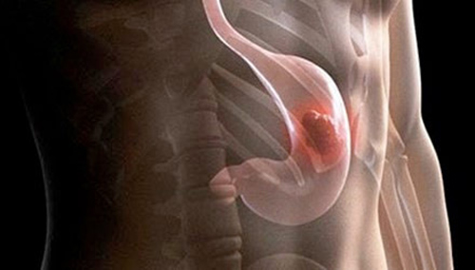
1. TỔNG QUAN ĐỀ TÀI
Ung thư dạ dày là bệnh phổ biến ở nhiều nước, đặc biệt là các nước kém phát triển
Mỗi năm: hơn 200 nghìn ca bệnh mới, khoảng 75 nghìn ca tử vong do ung thư.
Hà Nội, 6/2018
Notes:
(Việt Nam, 2018):

Slide 4
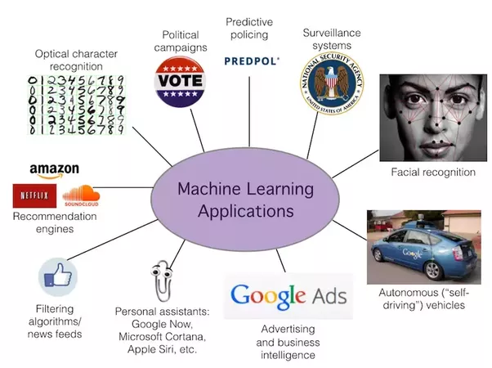
2. CƠ SỞ LÝ THUYẾT
Hà Nội, 6/2018
Notes:
Trí thông minh nhân tạo và machine learning là một trong những thành tựu đáng nhớ về công nghệ trong những năm gần đây.
Có nhiều ứng dụng

Slide 5


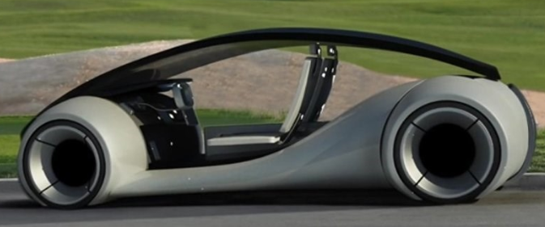
2. CƠ SỞ LÝ THUYẾT
CNN- Convolutional Neural Network
Hà Nội, 6/2018
Notes:
Fb: nhận diện khuôn mặt người dùng
Amazone: phương tiện giao hàng tự động
Phát triển xe hơi tự lái

Slide 6
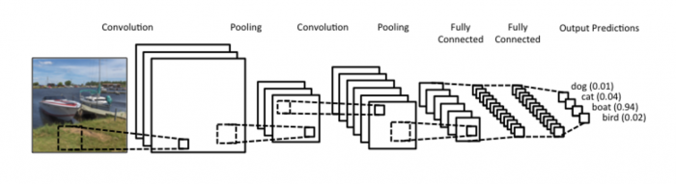
2. CƠ SỞ LÝ THUYẾT
Mô hình :
Là một tập hợp các lớp convolution chồng lên nhau
Mỗi lớp sau khi qua hàm kích hoạt sẽ tạo ra thông tin cho các lớp tiếp theo
Hà Nội, 6/2018

Slide 7
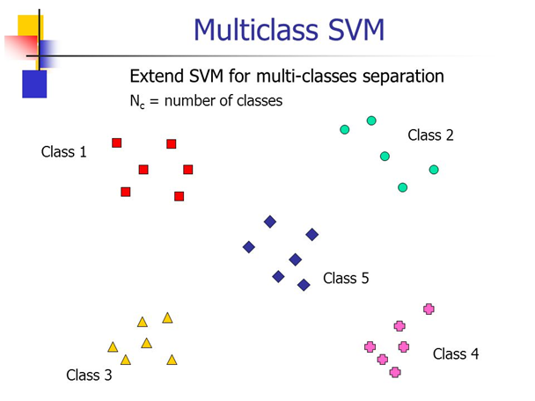
2. CƠ SỞ LÝ THUYẾT
SVM-Support Vector Machine
Hà Nội, 6/2018
Notes:
Một mô hình SVM là một cách biểu diễn các điểm trong không gian và lựa chọn ranh giới giữa hai thể loại sao cho khoảng cách từ các ví dụ luyện tập tới ranh giới là xa nhất có thể.

Slide 8

2. CƠ SỞ LÝ THUYẾT
SVM
Là thuật toán giám sát
Là thuật toán phân loại nhị phân
Nếu N > 2: bài toán được phân tách nhỏ thành các phân loại nhị phân
Hà Nội, 6/2018
Notes:
Support Vectors hiểu một cách đơn giản là các đối tượng trên đồ thị tọa độ quan sát,
Support Vector Machine là một biên giới để chia hai lớp tốt nhất.

Slide 9
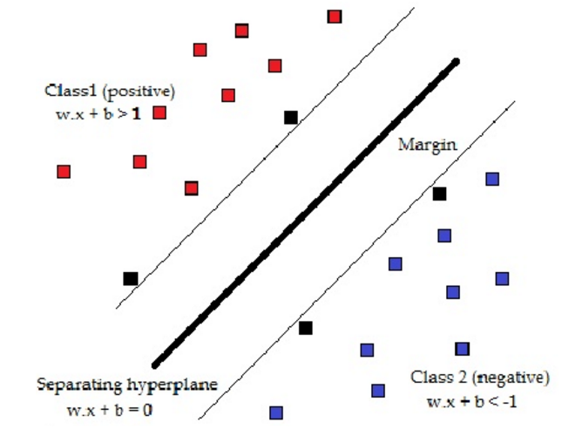
2. CƠ SỞ LÝ THUYẾT
SVM
Bài toán: xác định hàm phân lớp cho mẫu bằng phân chia tuyến tính
Hà Nội, 6/2018

Slide 10
2. CƠ SỞ LÝ THUYẾT
SVM
Các bước chính của phương pháp SVM:
Tiền xử lý dữ liệu
Chọn hàm hạt nhân
Kiểm tra chéo để xác định tham số
Sử dụng tham số cho huấn luyện mẫu
Kiểm thử tập test
Hà Nội, 6/2018

Slide 11
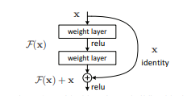
2. CƠ SỞ LÝ THUYẾT
Resnet
Là mạng CNN tốt nhất 2015
Mạng CNN: học các đặc trưng ở cuối các lớp
Resnet: học các phần còn dư, thực hiện bằng cách sử dụng các kết nối phím tắt
việc đào tạo mạng này dễ hơn CNN, vấn đề giảm độ chính xác được giải quyêt
Hà Nội, 6/2018
Notes:
Kết nối phím tắt: kết nối trực tiếp đầu vào của lớp thứ n đến lớp thứ n+x

Slide 12
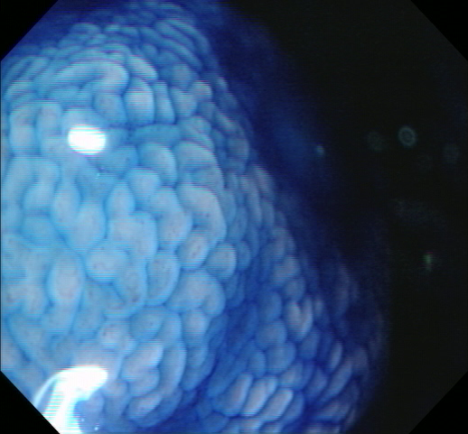
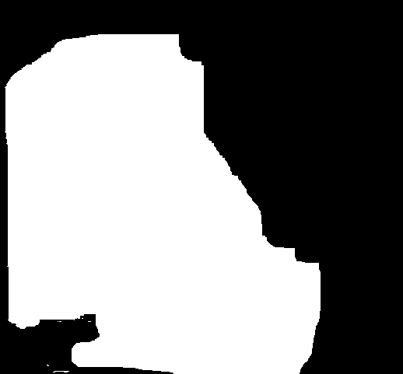
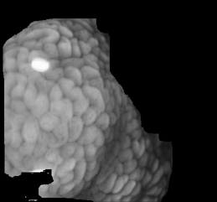
3. PHƯƠNG PHÁP THỰC HIỆN
Bước 1: Tiền xử lý
Dataset: ảnh RGB, có nhiễu
Ảnh RGB Ảnh ROI Ảnh O
Thu được dataset mới: 60 ảnh bất thường, 28 ảnh thường
Chia dataset theo tỷ lệ trainingSet: testSet
Hà Nội, 6/2018
Notes:
Sau khi thực hiện tiền xử lý thu được ảnh xám O

Slide 13
3. PHƯƠNG PHÁP THỰC HIỆN
Bước 2: Resnet
Sử dụng Resnet-50 để trích xuất feature
augmentedImageDatastore: thay đổi kích thước và chuyển đổi bất kỳ hình ảnh thang độ xám thành RGB
augmentedImageDatastore: tăng cường dữ liệu bổ sung
activations: trích xuất các feature từ một trong các lớp sâu hơn
Hà Nội, 6/2018

Slide 14
3. PHƯƠNG PHÁP THỰC HIỆN
Bước 3: Huấn luyện bộ phân loại SVM
Sử dụng feature để đào tạp bộ phân loại SVM
Sử dụng bộ giải mã Stochastic Gradient Descent nhanh
Đẩy nhanh quá trình đào tạo
Hà Nội, 6/2018

Slide 15
3. PHƯƠNG PHÁP THỰC HIỆN
Bước 4: Kiểm định bộ phân loại
Lặp lại quy trình trước đó để trích xuất feature từ testSet
Chuyển feature đến bộ phân loại để đánh giá độ chính xác của bộ phân loại được huấn luyện
Hà Nội, 6/2018

Slide 16
4. KẾT QUẢ
Độ chính xác (trung bình 12 lần của bộ phân loại):
Tỷ lệ N | trainingSet | testSet
7:3 | 98.54 | 82.81
5:5 | 100 | 79.46
3:7 | 97.91 | 72.92
6:4 | 99.27 | 79.51
8:2 | 98.46 | 85.42
Hà Nội, 6/2018

Slide 17
5. ĐÁNH GIÁ
Chỉ với việc thay đổi tỷ lệ chia dataset: kết quả chênh lệch khá nhiều
Chưa can thiệp vào mạng CNN: chưa thể thay đổi một số tham số của một vài lớp trong mạng
Kết quả chưa được như mong muốn
Hà Nội, 6/2018

Slide 18
Thanks for listening!!!

